Slide 1

اصول دوزیمتری و حفاظت در برابر پرتوهای یون ساز صفحه 299
دوزیمتری : تعیین مقدار شدت و توزیع تشعشع ساطع شده از یک چشمه پرتو یونساز با روش های علمی.
دستگاه دوزیمتر: وسیله ای است برای انداره گیری تابش
مهم نظارت و توصیه های مراجع و کمیته های علمی بین الملل
- دوزیمتری: اندازه گیری شدت پرتوزایی مواد رادیواکتیو، ایکس و گاما
توصیه های مراجع و کمیته های علمی بین الملل
تأکید بر اجرای مقررات حفاظت پرتویی
مقادیر کم پرتوگیری نیز ممکن است سبب ایجاد آسیب های جدی شود.
کاهش دوز پرتوکاران و افراد عادی جامعه
حفاظت پرتویی: هر نوع اقدام جهت کنترل و کاهش پرتوگیری منابع پرتوزای مصنوعی
هدف : کم کردن پتانسیل آسیب زایی منابع پرتوزایی ساخت بشر
یاداوری کمیت های مورد استفاده در دوزیمتری
الف ) دوز جذب شده: مقدار انرژی جذب شده در واحد جرم ماده واحد آن J/kg یا گری Gy
ب) دوز معادل : حاصل ضرب دوز جذب شده در ضریب وزنی پرتو(Wr) .
واحد آن سیورت Sv یا رم
ج) دوز موثر: حاصل ضرب دوز معادل یک قسمت خاص از بدن در ضریب توزین بافت .
واحد آن سیورت Sv یا رم

Slide 2
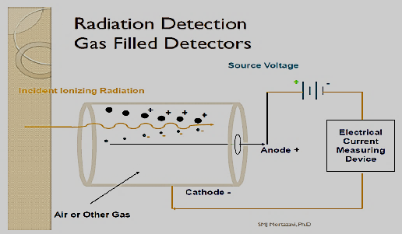
روشهای دوزیمتری:300
اهمیت موضوع : اندازه گیری شدت پرتوزایی مواد رادیواکتیو، ایکس و گاما
دوزیمتری : اندازه گیری مقدار انرژی جذب شده در مواد مورد تابش
روش : جذب انرژی پرتوها در محیط مادی در نتیجه تغییرات فیزیکی و شیمیایی
نوع تغییرات : افزایش دمای ماده ، یونیزاسیون در ماده
دوزیمترهای گازی:301
چگونگی کارکرد :
یونیزاسیون مولکول های گاز بوسیله تابش و
برقراری ولتاژ بین دو الکترود
گرد آوری جفت یون ها بصورت جریان،
اندازه گيري ميزان يونيزاسيون ايجاد شده در اثر تابش در
حجم كوچكي از گاز،
حرکت گازبه سمت الکترودهای مخالف – اندازه گیری جریان الکتریکی ایجاد شده
مثال: شمارنده گایگر مولر
قرائت خروجی دستگاه:براساس میلی رم (mrem)یا mrem/hr
مثال: اتاقک یونیزاسیون: شامل دو الکترود مثبت و منفی، مثل خازن
گاز درون اتاقک نقش خازن حرکت یونهای
گازبه سمت الکترودهای مخالف - اندازه گیری جریان الکتریکی ایجاد شده

Slide 3
*** اتاقک یونیزاسیون: اشکار سازی پرتوهای ایکس ، گاما و بتای پر انرژی
کاربرد: تعیین شدت تابش گیری به میلی رونتگن در ساعت
قرائت خروجی دستگاه:براساس میلی رم (mrem)یا mrem/hr
مثال: اتاقک یونیزاسیون: شامل دو الکترود مثبت و منفی، مثل خازن
گاز درون اتاقک نقش خازن حرکت یونهای

Slide 4
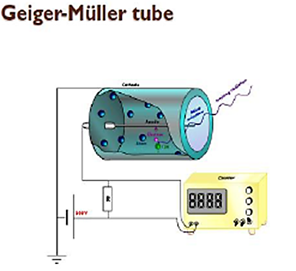
مثال دوزیمترهای گازی
آشكارسازهاي گايگر- مولر
شمارشگر گایگر: جمع آوری یون های تولید شده در یک اتاقک آکنده از
گاز و تعیین مقدار تابش
نوع آشکارسازی : اشکارسازی پرتو های ایکس، گاما ، بتای و الفا
همینطور تعیین موقعیت چشمه های مفقود شده
متداولترین و مفیدترین آشکارساز چشمه های تشعشع و مقادیر کم آلودگی رادیواکتیو
کاربرد
مواردي كه شدت تابش پايين ( مانند پزشكي)
عدم امکان اندازه گیری انرژی پرتو
کاربرد در امور ایمنی پرتو ؛ بررسی آلودگی های محیطی
حساس به پرتو ایکس، گاما ، بتای و الفا
حساس ترین نوع آشکارساز
مهم: آز آن نمیتوان برای اندازه گیری شدت تابش استفاده کرد

Slide 5
2- دوزیمتری ترمولومینسانس (TLD) صفحه 302
مشخصات TLD:
ساخته شده از فلوراید کلسیم همراه منگنز یا فلورید لیتیم به صورت ناخالصی
حرارت دادن این بلورها پس از تابش گیری
تابش انرژی جذب شده به صورت نور ( ترمولومینسانس)
تئوری بور: در یک اتم منفرد، سطوح انرژی مجاز الکترونی شامل
یک سری ترازهای جداگانه انرژی
باند ظرفیت: اشغال بالاترین سطح انرژی بوسیله الکترون ها
باند هدایت: پایین ترین باند خالی از الکترون
نواحی ممنوعه: فاصله میان باند های انرژی مجاز یعنی بین باند هدایت و ظرفیت
ایجاد حفره: جابجایی الکترون اگر یک الکترون از باند ظرفیت انرژی کافی دریافت کند و به باند هدایت برود یک جابجایی در باند ظرفیت بر جا میگذارد -
این جای خالی حفره نامیده میشود
ناخالصی موجود در کریستال:تغییر در باندهای انرژی
پدید آمدن سطوح مجاز انرژی بین باند ظرفیت و هدایت در ناحیه ممنوعه
تحت تابش قراردادن کریستال
فرایند فلورسانس : تحت تابش قرار دادن کریستال ← رسیدن الکترون باند ظرفیت به باند هدایت
سپس به باند ظرفیت باز میگردد ← تابش نور ( فلورسانس)

Slide 6
فرایند ترمولومینسانس : اگر تله عمیق باشد، بازگشت الکترون از باند هدایت به باند ظرفیت
توام با تابش نور است به این
ناخالصی کریستال : هر چه بیشتر باشد اثر لومینسانس بیشتر است
خلاصه عملکرد دستگاه TLD:
فرایند فلورسانس : تحت تابش قرار دادن کریستال ← رسیدن الکترون باند ظرفیت به باند هدایت
سپس به باند ظرفیت باز میگردد ← تابش نور ( فلورسانس)
فرایند ترمولومینسانس : اگر تله عمیق باشد، بازگشت الکترون از باند هدایت به باند ظرفیت
توام با تابش نور است به این
ناخالصی کریستال : هر چه بیشتر باشد اثر لومینسانس بیشتر است
مهم : استفاده از خاصیت ترمولومینسانس در دوزیمتری پرتو های یونساز
سیستم حرارتی دوزیمتر را تا دمای معینی گرم میکند ←
نور تابش میشود ← تبدیل به جریان الکتریکی میشود ← تقویت میشود
مقدار دوز متناسب با جریان است
حساسیت دستگاه: در محدوده (0.05 mSv - 5 mrem)
کاربرد خاصیت ترمولومینانس در دوزیمتری
تحت تابش قرار دادن کریستال دارای خاصیت ترمولومینسانس
گرم کردن آن تا دمای معین
اندازه گیری نور خروجی کریستال ←تبدیل نور به جریان الکتریکی توسط لامپ تقویت کننده
تناسب نور خروجی با دوز جذب شده و
تناسب آنها با شدت جریان تولید شده وسیله اندازه گیری دوزیمتر TLD

Slide 7
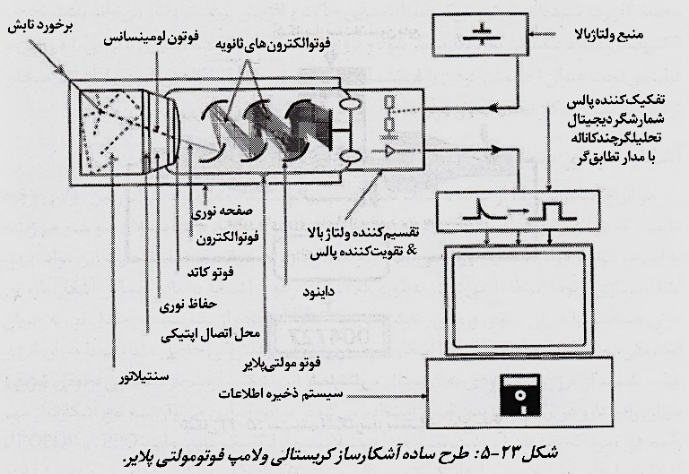
لامپ تقویت کننده الکترونی 305 (فتومالتی پلایور PM)
کار لامپ تقویت کننده الکترونی : تقویت نور گسیل شده در دستگاه TLD و دیگر دستگاه های دوزیمتری
قسمت های اصلی دستگاه:
دریچه کاتد: محل ورود نور
فتوکاتد : برخورد نور به آن تولید الکترون بر اثر فتوالکتریک
الکترود فلزی داینود: شتاب الکترون ها به سمت آن
و تولید الکترون های ثانویه و....
داینود آخر تولید 10⁸ الکترون به ازای هر فتوالکترون
آند: شتاب الکترونها به سمت آن
نحوه عملکرد لامپ تقویت کننده الکترونی کاربردی در TLD
برخورد نور تولید شده در دوزیمتر به صفحه فتوکاتد
کنده شدن الکترون
برخورد الکترون کنده شده به صفحه داینود
وجود پتانسیل قوی بین داینودها
شتاب دادن الکترون به داینود بعدی و جدا شدن الکترون های بیشتر
ایجاد جریان الکتریکی متناسب با دوز جذبی

Slide 8
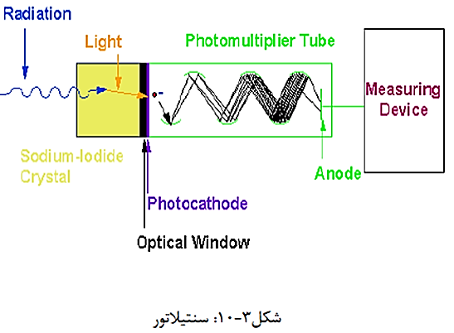
دوزیمترهای جرقه زن (سنتیلاتورها) 305
مشخصات :
برخورد پرتو : به ماده حساس اشکار ساز (مایع)
جذب انرژي : توسط مایع و تولید نور مرئي با توجه به خاصیت
فلورسانسی (سوسو ميزنند)
تبدیل نور به جريان الكتريكي در خروجي
مواد مورد استفاده در جرقه زن (سوسوزن) و عملکرد آن:
محلول های فلورسان، بلور غیر آلی ید ید سدیم (Nal) یا از مواد آلی مثل آنتراسن
روش کار
تحت تابش قرار گرفتن الکترون های این مواد
کسب انرژی و حرکت از باند ظرفیت به باند هدایت
در بازگشت به باند ظرفیت از خود نور تولید میکنند
مقدار سنجش نور : متناسب با دوز جذب شده
مهمترین مزیت : شناسایی ذرات بتا وپرتو های کم انرژی گاما و ذرات نوترون
کاربرد: زیاد در پزشکی
تفاوت با : TLDتولید نور بلافاصله پس از پرتوگیری و بدون نیاز به گرم کردن

Slide 9
دوزیمترهای نیمه هادی
معمولی ترین دوزیمتر:
طرز کار مثل یک اتاقک یونیزاسیون است
- پرتو یون ساز سبب تولید الکترون و حفره در نیمه هادیها می شود
جمع آوری توسط یک میدان الکتریکی و اندازه گیری آنها
نحوه کار نیمه رساناهای p,n: فاصله میان باند ظرفیت و باند هدایت در نیمه هادی ها کم است.
وقتی یک الکترون از باند ظرفیت به باند هدایت برود؛ یک حفره در باند ظرفیت بر جای میگذارد.
جنس:
1- ژرمانیوم با مقدار کمی لیتیوم: Ge (Li) برای اشکار سازی پرتوهای X وγ
2- سلسیوم با مقدار کمی لیتیوم: Si (Li) برای اشکار سازی پرتوهای ذره ای

Slide 10
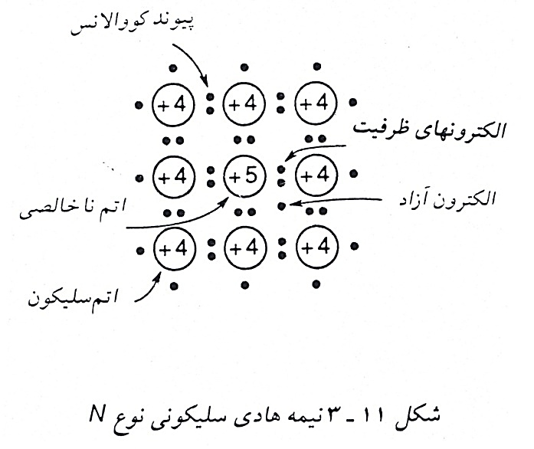
نيمه هادي نوع N :
سليکون حاوي چهار الکترون ظرفيتي است.
در صورتي که يک ماده با پنج الکترون ظرفيتي به عنوان ناخالصي به شبکه اضافه شود.
اتمهاي اضافه شده جاي بعضي از اتمهاي سليکون را در سرتاسر کريستال مي گيرد.
اين ناخالصي يک دهنده ناميده مي شود چرا که يک الکترون اضافي از دست مي دهد.
کريستالي که از اضافه کردن اتم دهنده حاصل مي شود، نوع N ناميده مي شود که N از بار منفي الکترون اضافي اقتباس شده است.
نیمه هادی نوع N : ژرمانیوم یا سیلکون + ارسنیک یا آنتیموان

Slide 11
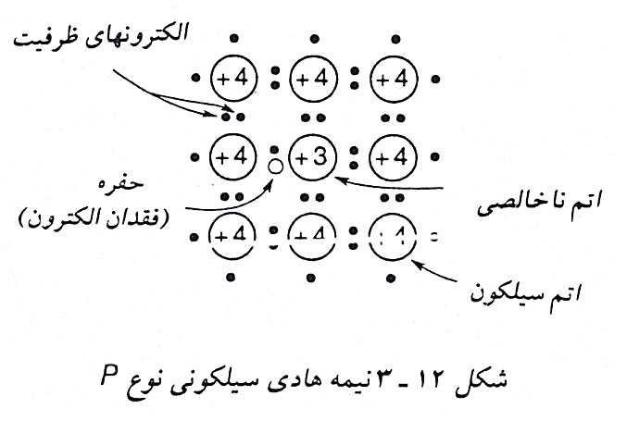
نيمه هادي نوع P :
سليکون چهار ظرفيتي در صورتي که با يک ناخالصي سه ظرفيتي اضافه شود، فقط سه الکترون
براي شراکت با چهارالکترون اطراف سليکون، خواهد داشت شکل12- 3 .
يک اتم سليکون اکنون داراي يک الکترون است که در جستجوي الکترون ديگري است، تا با آن يک پيوند کووالانس تشکيل دهد، فقدان چنين الکتروني يک حفره ناميده مي شود.
از آنجا که حفره در مقايسه با الکترون داراي بار مثبت است، لذا اين ماده، نيمه هادي نوع P ناميده مي شود.
نیمه هادی نوع P : ژرمانیوم یا سیلکون + الومنیوم یا گالیوم یا ایندیوم

Slide 12
دوزیمتر های شیمیایی
این نوع دوزیمتر نیز شبیه به دوزیمتر های قبلی است
ویژگی های شیمیایی بعضی از مواد در اثر جذب پرتوهای یونساز تغیر میکند.
مقدار تغییرات متناسب با دوز جذب شده است.
اطلاعات بیشتر صفحه 307 عقابیان

Slide 13
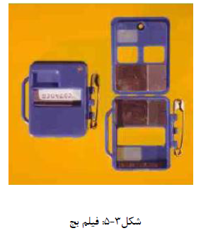
دوزیمتری فردی 309
اول تمام وسایل دوزیمتری را توضیح میدهم بعد مقدار دوز بیمارن .... بررسی میکنیم
محل نصب : به ناحیه ای از لباس پرتوکار
ویژگیهای دوزیمتر فردی
پاسخ آن باید سریع و دقیق باشد - قادر به اندازه گیری دوز پرتوهای مختلف باشد
کوچک و سبک باشد - نصب به لباس پرتوکار
سه نوع دوزیمتر فردی: عبارتند از فیلم بج،TLD و دوزیمتر قلمی
1- فیلم بج : دوزیمتر فردی
فیلم بج: متداولترین نوع مانیتور فردی- برای اندازه گیری تابش گیری کل بدن
حساست آن به دوز 10 میلی رم (0.1 m Sv)و بیشترین حساسیت به انرژی 50 kev
محل نصب: یقه روی روپوش
نحوه عملکرد: همان دوزیمتری فتوگرافیک است
تشکیل شده از یک قطعه فیلم درون پوشش کاغذی و
حفاظ پلاستیکی جهت محافظت از نور
فیلم بج تحت تابش قرار درنتیجه ، هالید نقره در امولسیون فتوگرافی سیاه میشود.
قاب بنام بج: قرار دادن فیلم و حفاظ آن درون قاب
محل نصب: قسمتی که بیشتر در معرض تشعشع است (لباس پرتوکار)
زمان قرائت : باید هر یک ماه پردازش شوند

Slide 14
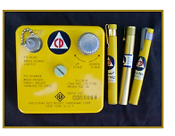
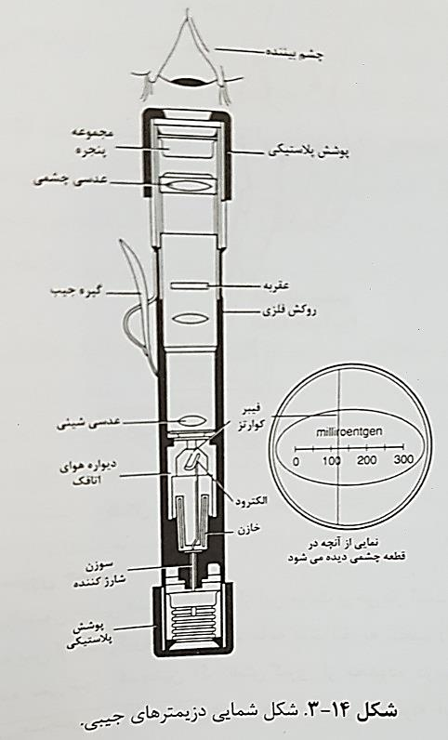
2- دوزیمتر قلمی (جیبی)
کارکرد مثل اتاقک های یونیزاسیون :
مزیت : قراِئت دوز بلا فاصله پس از تابش گیری
اما اگر تابش گیری از محدوده دوزیمتر افزایش یابد مقدار اضافی
نشان داده نمیشود
نوع تابش گیری: فقط اشعه ایکس و گاما
نحوه کارکرد: دستگاه شامل یک الکترود مثبت و دیگری منفی .
یک الکترود ثابت است و دیگری متحرک است.
قبل از عمل الکترود مثبت در اتاقک حامل بار مثبت میشود .
یونش هوا باعث حرکت فیبر دوزیمتر میکردد بار فیبر با
افزایش تعداد یون های منفی در اتاقک کاهش میابد که باعث
نزدیکتر شدن فیبر به الکترود ثابت میشود.

Slide 15
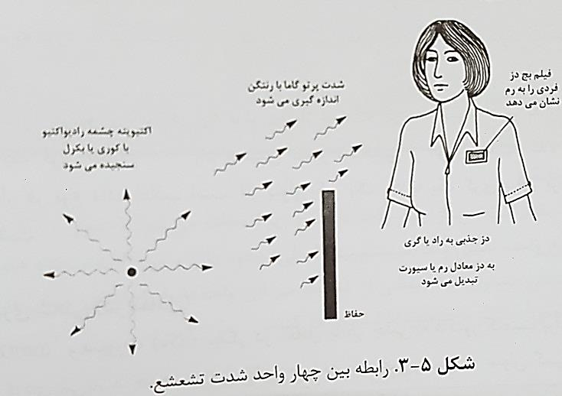
****خلاصه ای از نحوه کارکرد دوزیمتر قلمی
رشته ای از کوارتز به الکترود مثبت متصل است ودرون اتاقک هوا قرار دارد.
رشته کوارتز در اثر نیروی دافعه الکتریکی دور از الکترود مثبت قرار میگیرد
تابش پرتو سبب کاهش بار الکترود مثبت در نتیجه کاهش نیروی دافعه الکتریکی
نتیجه: حرکت رشته کوارتز به الکترود مثبت
عدسی نوری : اندازه گیری حرکت رشته کوارتز بر حسب دوز جذبی
کاربرد مهم: امكان قرائت دوز به صورت فوري و لحظه اي وجود دارد
در بخش رادیولوژی توسط پرسنل

Slide 16
مقدار دوز بیماران در رادیوگرافی، فلوئوروسکوپی و رادیوتراپی 308
مقایسه :
دوز رادیوتراپی : بالا بودن دوز تجویز شده در رادیوتراپی
دوز رادیولوژی تشخیصی : بسیار کمتر بودن دوز بیمار در روش های تشخیصی نسبت به رادیوتراپی
مقدار دوز در شرایط عادی : هرگز به حدی نمی رسد که موجب مرگ سلول ها گردد.
عوامل موثر بر مقدار پرتوگیری در رادیوگرافی و فلوروسکوپی
1- انرژی اشعه: هر چه انرژی (kVp) متوسط طیف اشعه ایکس بیشتر باشد قدرت نفوذ آن بیشتر و مقدار کمتری در بدن جذب میشود
راه کار کاهش دوز دریافتی بیمار
الف) استفاده از اشعه ایکس پر انرژی( kVp ) ، کاهش اثر فتوالکتریک
ب) استفاده از فیلتر جهت جذب پرتوهای کم انرژی
2- فاکتورهای تکنیکی پرتودهی: فاکتورهایی که کمیت و کیفیت اشعه را تعیین می کند
( کیلو ولتاژ، میلی آمپر و زمان پرتودهی)
3- محدود سازی یا کولیماسیون میدان پرتو: باعث کاهش میزان دریافت اشعه می شود.
و در نتیجه حفاظت بیمار از پرتوگیری غیرضروری
مثال حفاظ تیروئید در رادیوگرافی دندانپزشکی

Slide 17
4- اندازه بیمار – هنگامی که ضخامت و چگالی بیمارافزایش مییابد در نتیجه افزایش میزان پرتوگیری
پرتوگیری افراد چاق بیش از افراد لاغر.
5- فاصله منبع تا پوست: کاهش شدت اشعه با عکس مجذور فاصله
6- گریدهای ضد پراکندگی: کاربرد گرید باعث افزایش دریافت اشعه توسط بیمار می شود
عوامل دیگر: حساسیت فیلم، نوع صفحه تشدید کننده
خلاصه مبحث
1) به حداقل رساندن زمان پرتوگیری
2) به حداکثر رساندن فاصله از چشمه تابش
3) حفاظ گزاری: تضعیف پرتو قبل از رسیدن به افراد

Slide 18
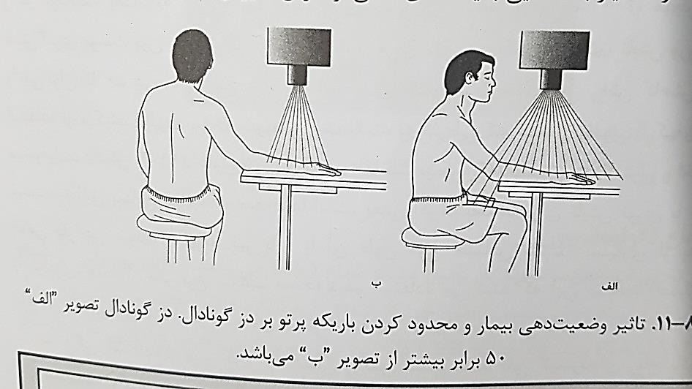
علت استفاده از سرب بعنوان حفاظ در برابر پرتوهای ایکس و گامای کم انرژی مربوط است به:
بالا بودن عدد
حفاظ گذاری برای پرتوهای بتا: حفاظ الومینیومی همراه با روکش سربی است.
روکش سربی پرتوهای ایکس تولید شده احتمالی را تضعیف میکند.
حفاظ گذاری برای پرتوهای نوترونی : استفاده از مواد هیدروژن دار یا عناصر کادمیمم با روکش سربی
( جنس فلزات سنگین ، سرب و یا معادل بتنی آن)
انواع حفاظ پرسنل : ( پیش بند سربی، عینک سربی، دستکش سربی، تیروئید بند و ...)

Slide 19
حد دوز 312
تعیین حد دوز به عنوان جزیی از کنترل پرتوگیری مورد نیاز است
کار کمسیون بین المللی حفاظت پرتویی (ICRP) : حد دوز را مشخص میکند
سطوحی از دوز را تعیین میکند که در مقادیر بالاتر از آنها، عواقب ناشی از تابش برای تشخیص زیان آور و غیر قابل قبول است.
1- حد دوزدریافتی کارکنان Occupational Workers
بیشترین دوز : افرادی مثل کاردیولوژیست ها که به میزان زیادی در برابر پرتو قرار دارند.
برای انان نیز حد دوز (Dose Limit) تعریف میشود.
الف) حد دوز به طور متوسط در سال 20 ml Sivert
ب) حد دوز در 5 سال متمادی در مجموع 100 ml Sivert
شرط : دوز موثر در هر سال از 50mSv برای پرتوکار فراتر نرود
زنان پرتوکار بار دار: محدودیت دوز دارند
2- حد دوز برای عموم مردم:General public :1mSv در سال ( در 5 سال 5 میلی سیورت)
برای افرادی که در نزدیکی نیروگاه های هسته ای زندگی میکنند
شرط : دوز موثر در هر سال از 2mSv برای عموم فراتر نرود

Slide 20
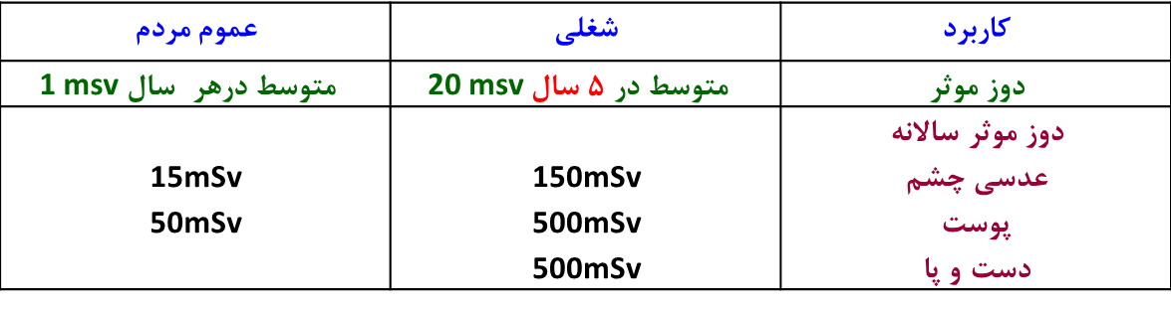
علت جدا سازی پرتوکاران از عموم جامعه (دوز آنها از عموم مردم بیشتر است)
بیشتر بودن پرتوگیری آنها از دیگر افراد جامعه
قبول آگاهانه ریسک خطرات جزئی کار با پرتو
کم بودن تعداد آنها نسبت به کل جامعه
3- افراد بیمار : هیچ محدودیتی وجود ندارد ولی باید سود انجام کار بر ضرر آن غلبه داشته باشد
بهترین توصیف برای قاعده (ALAR ) As Low As Reasonably Achievable
:هرچه کمتر موجه و شدنی
برنامه حفاظت در برابر پرتو : حفظ تابش گیری بیماران، کل جامعه و پرتوکاران به صورت معقول و ممکن تا حد پایین (ALAR )
بهترین توضیح برای اصل Justification یا موجه سازی کاربردهای پرتو :
بزرگ تر بودن مزایا نسبت به عوارض
مهم: حدود دوز پیشنهاد شده از طرف کمسیون بین المللی حفاظت پرتویی(ICRP)

Slide 21
اصول حفاظت کارکنان پرتوکار ... 314
بیشترین دوز دریافتی کارکنان
افرادی مثل کاردیولوژیست ها که به میزان زیادی در برابر پرتو قرار دارند.
برای انان نیز حد دوز (Dose Limit) تعریف میشود.
در روش های تشخیصی مربوط است به آزمایش های
فلوئوروسکوپی، رادیولوژی پرتابل، آنژیوگرافی، پزشکی هسته ای
کمترین دوز دریافتی: در آزمایشات ماموگرافی و سی تی اسکن است ، به حفاظ خاصی نیاز نیست
بیشترین دوز دریافتی کارکنان در روشهای تشخیصی: مربوط به آزمایش های فلوئورساکوپی، رادیوتراپی پرتابل و آنژوگرافی.
دوز سی تی
پرتونگارانی که سی تی انجام میدهند به ندرت تابش گیری قابل توجهی دارند ،
در زمان تابش اشعه به بیمار، پرتوکار در اتاق حضور ندارد.
دوز بیمار در هنگام سی تی : تقریبا برابر و یا کمی بیشتر از دوز رادیوگرافی همان ناحیه است.
در سی تی میزان دوز به موارد زیر بستگی دارد:
ضخامت برش ( نسبت عکس) - قدرت تفکیک کنتراست - قدرت تفکیک فضایی
دوز پرتوکاران در آزمایش های فلوئورساکوپی : پرتوکار دوز قابل توجهی دریافت میکند در نتیجه پوشیدن پیشبند سربی الزامی

Slide 22
دوز پرتوکاران در آزمایش های رادیولوژی پرتابل: پرتوکار دوز قابل توجهی در فاصله کم دریافت میکند.
راه حل افزایش فاصله با بکارگیری کابل بلند جهت اکسپوز
دوز پرتوکاران درآزمایش های پزشکی هسته ای: کارکنان باید از روشهای خاصی استفاده نمایند
استفاده از حفاظ سربی هنگام اماده سازی سرنگ و تزریق آن به بیمار.
آماده سازی رادیو دارو: قرار گیری پرتوکاران پشت شیشه های سربی - پوشیدن پیشبند - دستکش یکبار مصرف – استفاده از TLD روی دست و ....
قانون ده روز: حساسیت جنین به سرطان زایی پرتوهای یونساز (دو برابر بزرگسالان)
تا آنجا که ممکن است از تابش به مادران خودداری شود.
زنان در سن باروری فقط می توانند در طی ده روز پس از شروع قائدگی مورد معاینات تشخیصی و درمانی پرتو در ناحیه لگن و اندام های تحتانی شکم قرار گیرند.
شامل زنانی نمیشود که سلامت آنها در خطر است.
کسب مهارت پرتوکار ( مثل همگام فلوروسکوپی)

Slide 23
حد دوز سالایانه برای افراد بیمار چند میلی سیلورت است؟
الف) 15 ب) 20
ج) 500 د.) حدی وجود ندارد
کدام یک از پرتوکاران به میزان زیادی در برابر پرتو قرار دارند.؟
الف) کار با دستگاه رادیوگرافی تک دندان ب) کسانی که با دستگاه مموگرافی کار میکنند
ج). کاردیولوژیست ها د) کار با دستگاه رادیوگرافی عمومی
در جهت کاهش دوز دریافتی بیمار کدام گزینه صحیح نیست؟
الف) بکار گیری اشعه ایکس با انرژی (kVp) کمتر.
ب) بکار گیری mAs کمتر
ج) محدود سازی میدان پرتو
د) افزایش فاصله منبع پرتو تا پوست
واحد رونتگن در کجا به کار می رود؟
الف) برای اندازه گیری شدت تشعشع ب) برای دز جذب شده بیمار
ج) برای مقدار یونیزاسیون هوا. ) برای اندازه گیری ذرات آلفا
حساسیت انسان به اشعه در چه موقعی زیادتر است؟
الف) قبل از تولد. ب) بلافاصله بعد از تولد
ج) در سالهای جوانی و رشد د) در سنین بالا
واحد مقدار پرتودهی، دوز جذبی و دز معادل به ترتیب عبارت است از:
الف) C/Kg، رِم، سیورت ب) رونتگن ، گری ؛ سیورت
ج) رونتگن، گری، گریی د) راد، رم، گری
از پرتوهای زیر کدامیک یونسازی مستقیم دارند؟
الف) اشعه X ب) اشعه گاما
ج) ذرات بتا. د) ذرات نوترون

